Slide 1

Тема урока 4.1.
Финансовая целесообразность покупки товара в магазинах различных видов

Slide 2
Страна Финагрия
Город Товар и рыночный обмен
Тема урока 4.1.
Финансовая целесообразность покупки товара в магазинах различных видов

Slide 3
Торговля – это вид предпринимательской деятельности, связанный с куплей-продажей товаров и оказанием услуг покупателям

Slide 4
Торговля
Оптовая торговля
Розничная торговля
Оптовой торговлей является «торговля товарами с последующей их перепродажей или профессиональным использованием».
Розничной торговлей называется «торговля товарами и оказание услуг покупателям для личного, семейного, домашнего использования, не связанного с предпринимательской деятельностью».

Slide 5

Внешняя торговля
При внешней торговле товар переходит границу государства.
При этом различают три формы торговли: импортную, экспортную и транзитную

Slide 6
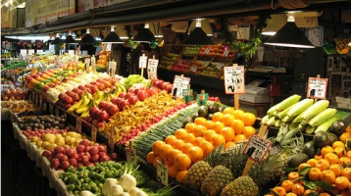
Внутренняя торговля
При внутренней торговле товар не переходит границы государства, он передается продавцом покупателю, если они находятся в одной местности.

Slide 7
Определение финансовой целесообразности покупки в различных видах торговли
Финансовая выгода при совершении покупок в местах розничной торговли – мы приобретаем ровно столько товаров, сколько можем использовать за срок их годности, тем самым не расходуем денежные средства на товары, которые придут в негодность.
Финансовая выгода при совершении покупок в местах оптовой торговли – оптовое приобретение товаров финансово выгодно в том случае, если в розницу данные товары стоят дороже, чем оптом, а нам необходимо именно большое количество.

Slide 8
ВАЖНО!!!
Импортные товары могут быть дороже аналогов отечественных товаров.
Поэтому перед тем, как совершить покупку импортного товара, изучите наличие более дешевого аналога отечественного товара.

